Slide 1
Стек в огне
Презентация первого сайта с функциями ИИ

Slide 2
Зачем нужны нейросети?
Оцифровка документов: Нейросети могут быстро извлечь текст из отсканированных документов, чеков, квитанций или рукописных заметок, избавляя от необходимости вводить данные вручную.
Инвентаризация: В магазинах или на складах они распознают товары по этикеткам или внешнему виду, ускоряя учет и контроль запасов.
Перевод в реальном времени: Камера смартфона с такой нейросетью может распознавать текст на вывесках, меню или книгах и сразу переводить его на другой язык — полезно для туристов.
Доступность: Для людей с нарушениями зрения нейросети могут "читать" текст вслух или описывать объекты на фото.

Slide 3
Что умеет наша модель?
Распознавание теста
Распознавание объектов
Добавлена возможность выбора языка
ИИ показывает насколько уверена в распознанном объекте
Возможность исправить полученный текст

Slide 4
Техническая информация
Приложение написано на основе веб-фреймворка
Flask
Были использованы следующие ИИ модели:
YOLOv8
EasyOCR
Подключены библиотеки
YandexSpeller
cv2

Slide 5
Техническое задание
Возможность загружать картинки
Обнаруживать объекты на изображениях
Распознавать текст на изображениях
Отображения результатов обработки

Slide 6
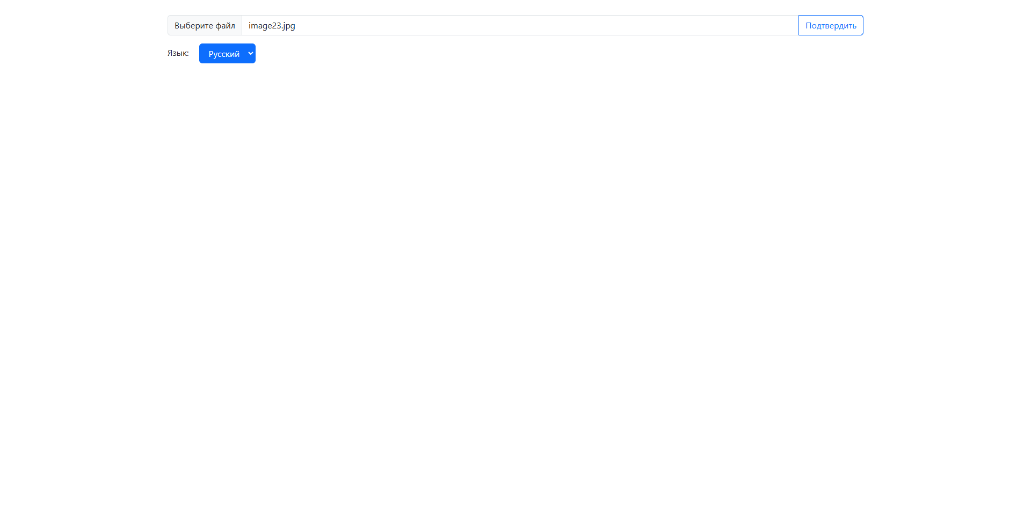

Slide 7
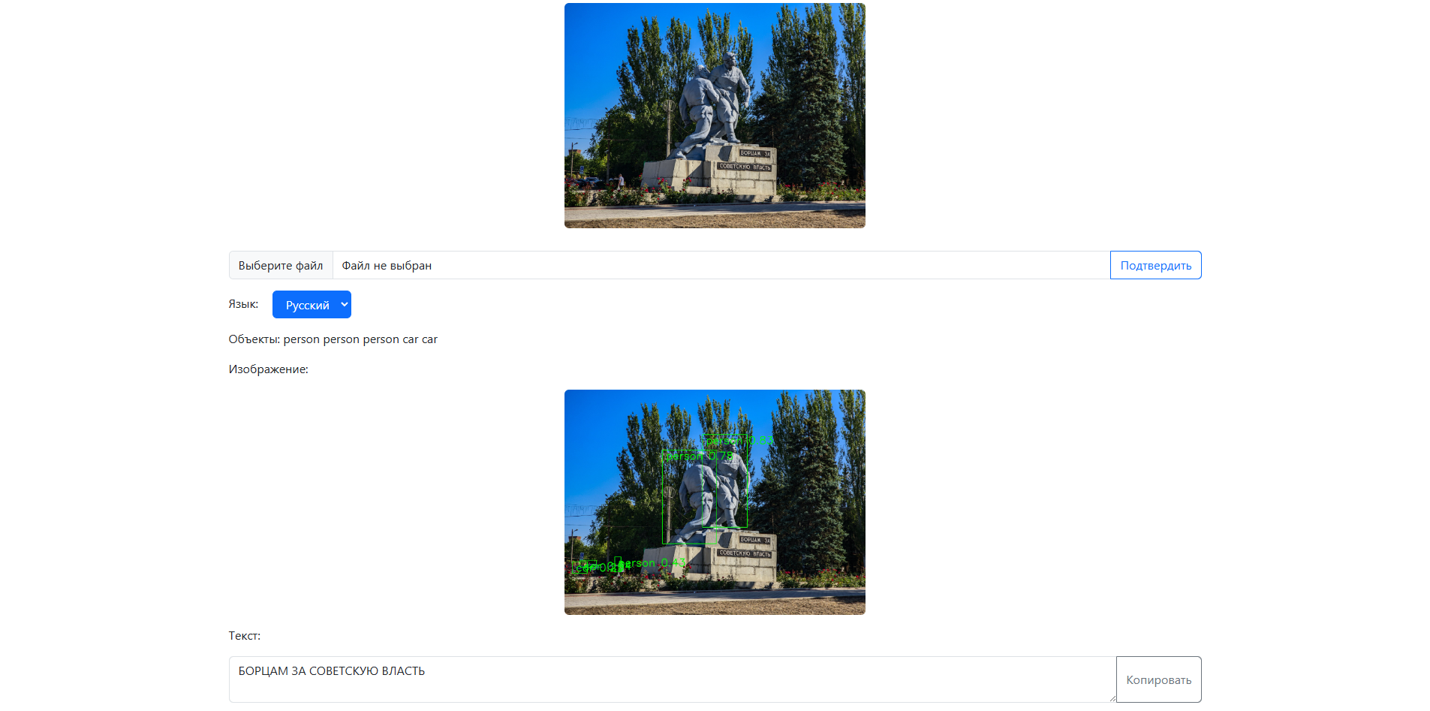

Slide 8
Состав команды:
Максим Литвин UI/UX-дизайнер, Backend-разработчик, ML-инженер
Стас Чуприна UI/UX-дизайнер, DevOps-инженер, ML-инженер
Селевко Радион UI/UX – дизайнер, QA-инженер
Сергей Усков UI/UX - дизайнер, QA-инженер

